Slide 1
Международный День отца
Муниципальное бюджетное общеобразовательное учреждение
«Средняя общеобразовательная школа № 45» г. Читы
Подготовила: педагог – библиотекарь Гулеватая ИН.

Slide 2
Когда отмечается День отца в России и мире
Большинство стран мира отмечают День пап в третье воскресенье лета — в 2024 году это 23 июня.
А вот в России День отца отмечают в третье воскресенье октября — соответствующий указ подписал президент России № 573 от 4 октября 2021 года. Поэтому российские папы отметят свой официальный день в 2024 году 20 октября.
http://publication.pravo.gov.ru/Document/View/0001202110040015

Slide 3
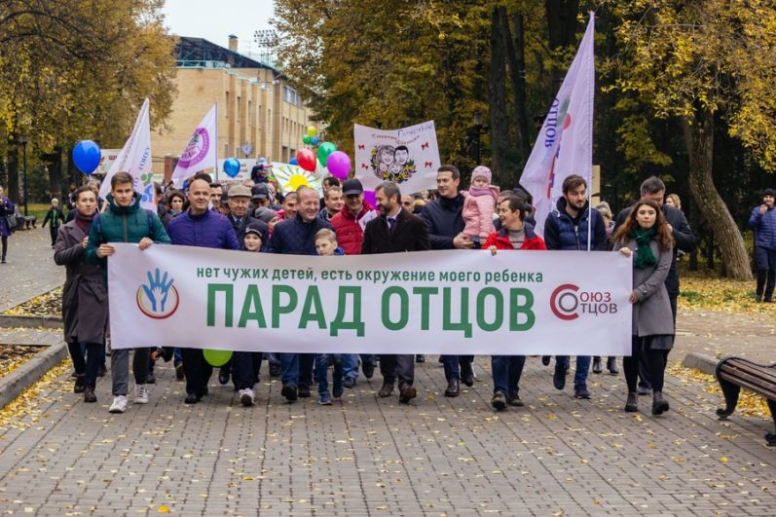
«День отца – новый для нас праздник, однако он уже мало-помалу обретает свои традиции, становится добрым поводом для дружного семейного торжества. Он подчеркивает, без сомнения, совершенно особую роль отца и в семье, и в жизни каждого человека.
Настоящий мужчина – надежный защитник, добрый наставник, верный друг. Собственным примером он терпеливо учит, наставляет детей быть самостоятельными и ответственными, поддерживает в трудную минуту, помогает найти свое призвание, освоить новое дело и покорить свои личные жизненные вершины. Именно отец формирует в них такие важные качества, как настойчивость, целеустремленность, а также мужество, честь, патриотизм.
Степан Орлов, руководитель фракции партии «Единая Россия»

Slide 4
История праздника
Началось все в далеком 1909 году в американском городе Спокан в штате Вашингтон. На церковной службе по случаю Дня матери местная жительница Сонора Луиза Смарт Додд задумалась — почему нет подобного праздника для отцов. Мать самой Соноры умерла после рождения шестого ребенка. Детей воспитывал отец, Уильям Джексон Смарт, ветеран Гражданской войны. Он стал для своих детей любящим и заботливым родителем и примером для подражания. Женщина создала петицию, в которой расписала, насколько важна роль отца в семье. Местные власти поддержали инициативу. Празднование должно было пройти 5 июня, в день рождения Уильяма Смарта. Но к назначенной дате не успели окончить все приготовления, поэтому праздник перенесли на 19 число. Вскоре идею подхватили и другие города. Ее поддержал даже президент США Калвин Кулидж. Политик заявил, что подобный праздник только укрепит связь отцов с детьми, и лишним уж точно не будет.

Slide 5
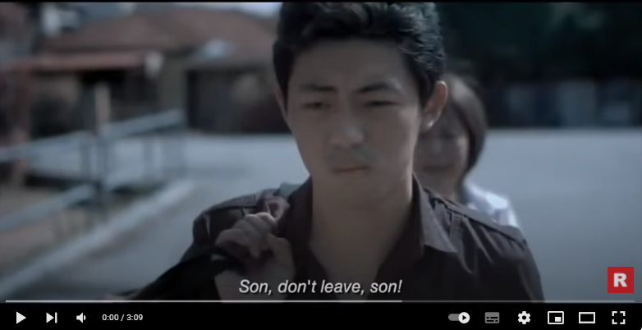
История праздника
В 1966 году другой президент США, Линдон Джонсон, сделал этот день национальным праздником. Именно тогда утвердилась и дата — третье воскресенье июня. Постепенно этот День отца распространился по миру. Сейчас его отмечают в более, чем 30-ти странах, включая Великобританию, Канаду, Францию.
День отца - самая трогательная социальная реклама - https://www.youtube.com/watch?v=h_qEDlXE5So

Slide 6
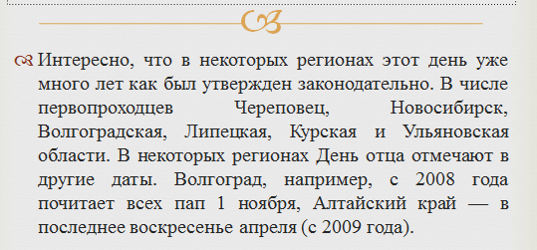

Slide 7
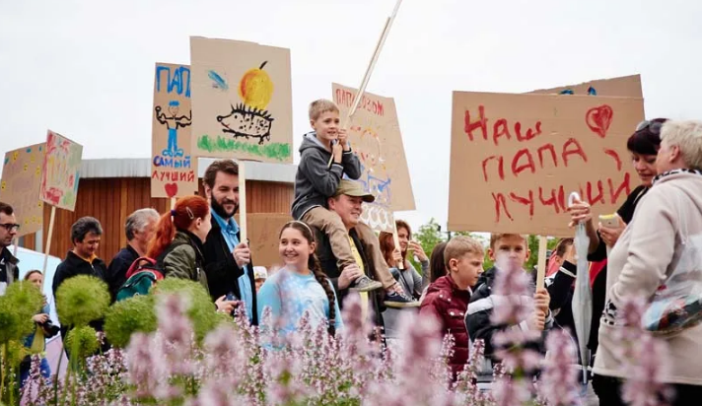
Традиции праздника
Первое празднование Дня отца в России состоялось в 2014 году. В этот год в Москве прошел фестиваль «Папа Фест». С этого времени он проходит ежегодно не только в столице, но и Новосибирске, Калининграде и Казани. Также в этот день в городах устраиваются квесты и праздничные гуляния. А региональные администрации присуждают денежные премии многодетным отцам. А региональные администрации присуждают денежные премии многодетным отцам.

Slide 8
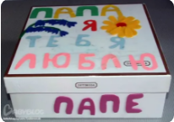
В других странах есть свои традиции. В Австралии День отца — повод выбраться на природу. Считается, что пикники укрепляют семейные узы и приносят в семью счастье.
В странах Балтии в детских садах и школах ребятишки мастерят аппликации и другие поделки и дарят своим папам и даже дедушкам.
В Италии День отца является главным праздником итальянских мужчин. Традиционные подарки — парфюм или бутылка дорогого вина.
В Японии переименовали праздник в «День мальчиков». Жители страны восходящего солнца считают, что мужественность надо прививать с раннего детства. И будущим самураям в этот день дарят мечи, ножи и другие орудия защиты.

Slide 9
Лучшие детские КНИГИ про ПАП...
Софья Могилевская
«Мой папа – волшебник»
Ну разве не замечательно, если твой папа - волшебник? С ним никогда не заскучаешь! И даже самые обыкновенные вещи становятся необыкновенными. С мальчиком Сашей и его папой на даче каждый день происходит что-нибудь хорошее. Сегодня они знакомятся с шалуньей белкой, а завтра наблюдают, как крошечный мухомор превращается в великана или из зелёных ростков получаются калачи. А разве не здорово прокатиться на настоящем тракторе? А построить с папой самый волшебный дом?
https://libking.ru/books/child-/child-prose/1104011-2-sofya-mogilevskaya-moj-papa-volshebnik.html#book

Slide 10
Рассказы Александра Раскина «Как папа был маленьким»
Весёлые истории, которые папа рассказывает болеющей дочке про своё детство, чтобы развеселить её. Дочке нравилось думать, что папа тоже был маленьким, тоже шалил и не слушался и его тоже наказывали…
https://mishka-knizhka.ru/rasskazy-dlya-detej/sbornik-rasskazov/kak-papa-byl-malenkim/

Slide 11
Виктор Голявкин «Мой добрый папа»
Автобиографическая повесть про мальчика, выросшего в Баку. У него был замечательный любящий папа, работавший преподавателем музыки. Но вот началась война…
https://mishka-knizhka.ru/rasskazy-dlya-detej/rasskazy-goljavkina/moj-dobryj-papa/

Slide 12
Олег Бундур «Без папы скучаю»
«Когда папа рядом, на нём можно покататься верхом. С ним можно почитать книжку. С папой можно погулять, сходить в кино. Да просто посидеть с ним рядом, держать за его руку и говорить, говорить… Когда папа держит вашу руку в своей, вы становитесь такой же сильный как папа, и вдвоём вам ничего не страшно! Хорошо, когда папа рядом!»
https://rustih.ru/bez-papy-skuchayu/

Slide 13
Олег Бундур «Как воспитывать папу»
Папы — это такие большие ребёнки. Любить их надо непременно. А так как папа это ребёнок, только большой, любви он требует больше. Если папу не любить, он может отбиться от рук, или от дома и потеряться.
Папу нужно постоянно воспитывать. Мы с мамой занимались этим неправильно. Но теперь регулярно смотрим телепередачу «Здоровые папы» и поняли, что мы делали не так.
Мы хотим поделиться этим с вами, чтоб и вы не ошиблись, и не запустили папу.
http://bundur.ru/проза/как-воспитывать-папу/

Slide 15
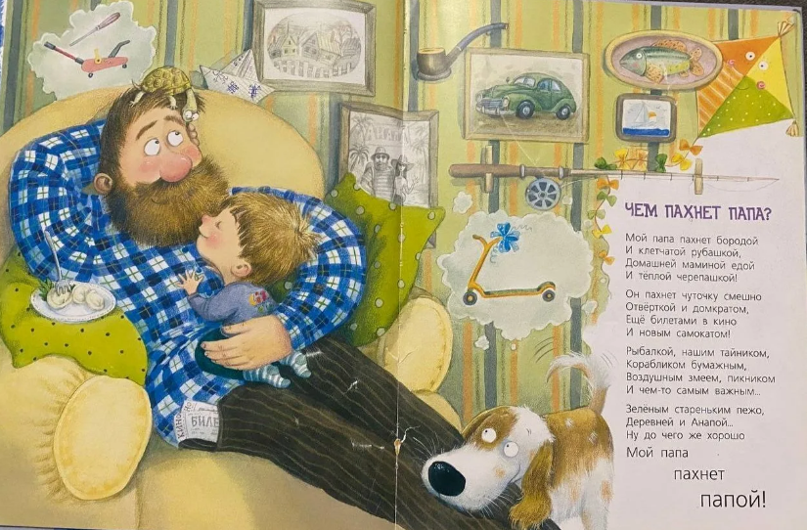

Slide 17
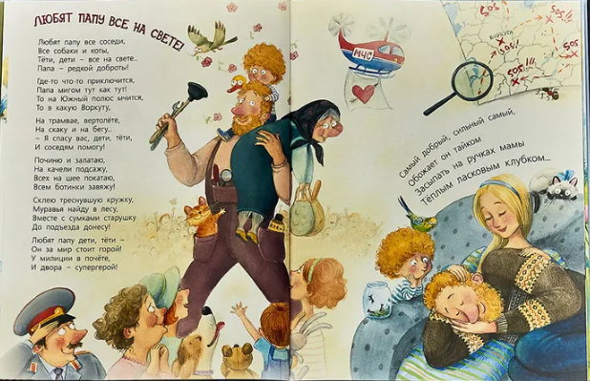

Slide 18
Быть ОТЦОМ такая гордость! Быть ОТЦОМ такая честь! Мы Вас любим, уважаем! И спасибо, что Вы есть!

